Slide 1

CTRL + ALT + WIN
Задача 6. Мобильное приложение по повышению финансовой грамотности детей и молодежи Москвы

Slide 2


КОМАНДА
«CTRL + ALT+ WIN»
Краткое описание решения:
Карманные деньги у ребёнка появляются раньше, чем умение ими распоряжаться. «Питомец Финни» даёт это умение прожить, а не выучить. У ребёнка есть питомец и финкоины. Каждый игровой период три решения: что купить обязательно, желательно, а сколько отложить на мечту. Всё как у взрослых, только вместо квартплаты – миска каши, а вместо отпуска – мечта о самокате
О команде
Капитан: Котлова Анна Вячеславовна, Прикладная информатика
Кол-во участников: 2 человека
Краткое описание:
Как образовалась команда? Мы учились в одной школе, а потом вместе поступили в вуз на одно направление. Так школьная дружба превратилась в команду
Место учебы: Ивановский государственный университет
Город и регион: Иваново, Ивановская область
Уникальность решения:
Питомец спорит с ребенком. У каждого свой характер: один тянет всё в копилку, другой бежит за «скидкой», третий просит красивую шапочку. Рядом с репликой – спокойная подсказка. Ребёнок выбирает сам, а не нажимает единственную правильную кнопку
Ошибка приносит объяснение, а не штраф. Неудачный ответ в задании всё равно даёт награду и разбор: что произошло и как иначе
2

Slide 3

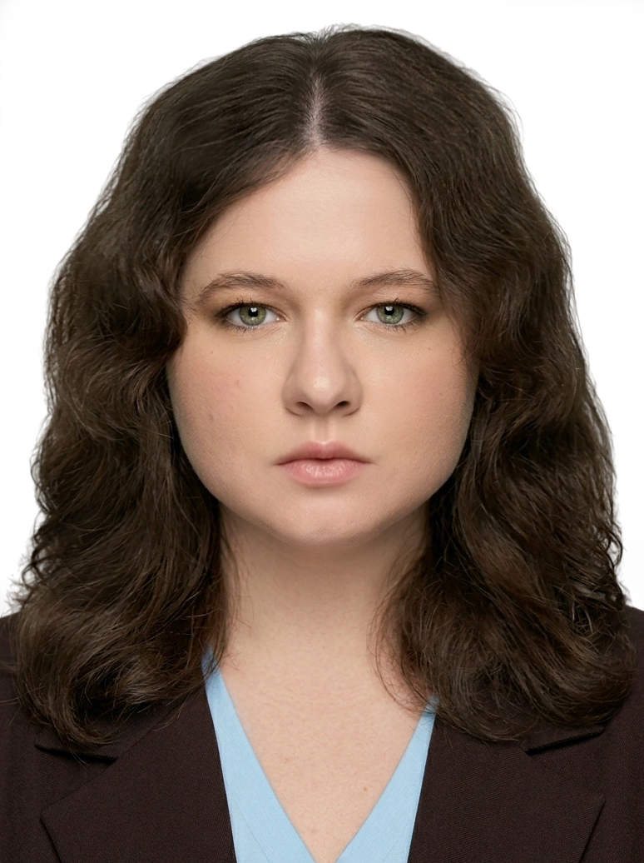
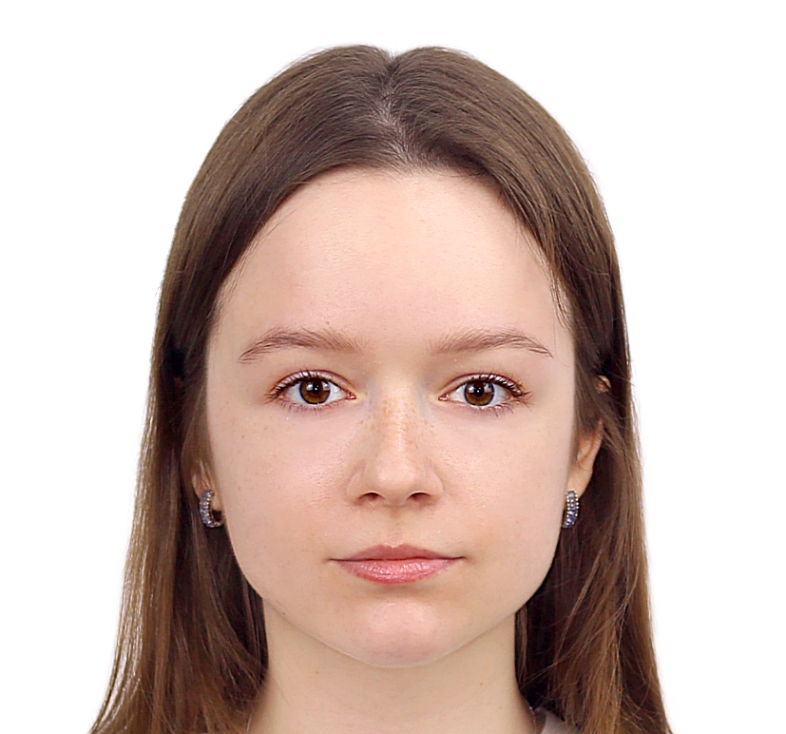
КОМАНДА «CTRL + ALT + WIN»
Анна Котлова
Мария Иванова
Backend-developer, UX/UI-designer
@kotlovchik
89158371112
Ивановский государственный университет
Frontend-developer, project manager
@kawiiimo
89303594060
Ивановский государственный университет

Slide 4

КОМАНДА «CTRL + ALT + WIN»
Краткая история команды:
01
Вместе участвовали в кейс-чемпионате – делали продукт для банка. Оттуда и привычка начинать с вопроса «а кому это на самом деле нужно»
Любим путешествовать вместе. Сплавляться по Катуни побоялись, зато помочили в ней ноги под дождём. Фотография в розовых дождевиках как раз оттуда
Почему вы выбрали именно эту задачу
из предложенных на хакатоне?
02
Мы любим геймдев, и нам было интересно проверить, может ли игра учить по-настоящему, а не просто развлекать с образовательной подписью на коробке. А ещё хотелось сделать что-то полезное для детей. Взрослым приложений про финансы – очень много, ребёнку в начальной школе — почти ничего, и это несправедливо: решения он принимает уже сейчас
С какими основными сложностями или вызовами
вы столкнулись и как их преодолели?
03
Главная сложность – не дать игре превратиться в трекер расходов с картинкой. Таблица «потратил – осталось» ребёнка не учит, он просто заполняет клетки. Нам нужно было, чтобы за каждым числом стояло последствие, и чтобы это последствие было видно глазами, а не прочитано
Вторая сложность – говорить на языке семилетнего. Первые версии были слишком взрослыми: длинные формулировки, сложная арифметика в заданиях, интонация учителя. Всё переписали: числа стали круглыми, фразы короткими, а игра перестала поучать и начала объяснять

Slide 5
КОРОТКО О РЕШЕНИИ
Техническая суть решения
Маркетинговая суть решения
React 18 и TypeScript, сборка Vite, упаковка в Android-приложение через Capacitor. Данные хранятся на устройстве, сервер не нужен
Код разделён на слои: учебный контент лежит отдельно от игровой экономики, а экономика – отдельно от интерфейса. Новое задание добавляется правкой одного файла, без изменений в логике
Расчёты бюджета, покупок, копилки и роста питомца закрыты 116 автоматическими тестами. Отдельные тесты следят за языком: чтобы тексты оставались нейтральными и понятными ребёнку
Приложение не запрашивает ни одного разрешения Android и не выходит в сеть. Работает на телефонах от Android 5.1 и на планшетах
От игры к полноценному инструменту финансового образования детей
Развитие продукта – добавить два уровня сложности для детей 7–8 и 9–11 лет, новые задания и события, визуальные реакции питомца и интерактивную комнату
Семейное применение – расширить раздел для родителей: настройка размера карманных денег, несколько детских профилей, резервное копирование и отчёт о прогрессе
Образовательное применение – использовать игру как дополнительный инструмент для занятий по финансовой грамотности в школе и совместной работы ребёнка с взрослым. В текущей версии уже заложены задания, финсловарь и соответствие компетенциям финансовой грамотности 7–11 лет
Масштабирование – расширять тематику от бюджета и накоплений к предпринимательству, займам, страхованию и другим финансовым сценариям; техническая архитектура позволяет добавлять новый контент без изменения игровой логики

Slide 6
ПРОБЛЕМА И ДЛЯ КОГО МЫ ЕЁ РЕШАЕМ
Дети 7–11 лет, которые читают короткие фразы и считают в пределах сотен. И взрослый рядом – родитель или учитель: он видит прогресс, но не решает за ребёнка
Ребёнок принимает решение сам – и сразу видит, к чему оно привело
Проблема
Как учат сейчас
Наше решение
Карманные деньги, подарки, участие в семейных покупках – всё это у ребёнка уже есть.
А навыка нет: решение принято сегодня, последствие видно через месяц, связь теряется.
На настоящих деньгах ошибаться дорого, но без ошибок навык не появляется.
Книжки и уроки объясняют словами: в 7–11 лет это быстро надоедает.
Детские банковские карты дают инструмент, но не учат выбирать.
Квизы и тесты проверяют память, а не решение.
Игра, где решение принимает ребёнок, а последствие видно сразу – по состоянию питомца.
Ошибка не наказывает, а объясняется: достигнутое никогда не отнимается.
Взрослый получает не отчёт, а поводы для разговора.

Slide 7
ЧЕМУ УЧИТ ИГРА
Базовый уровень Единой рамки компетенций по финансовой грамотности, 7–11 лет
01
Личный бюджет
04
Цель и накопления
Расходы не больше доходов. Экран «План бюджета»
Краткосрочная цель и регулярные взносы. Копилка
02
Нужное и желаемое
05
Оценка решений
Обязательные и необязательные расходы. Лавка из 12 товаров
Объяснить, к чему привело решение. Итоги недели
03
Выбор при нехватке
06
Вместе со взрослым
Планирование покупок, когда на всё не хватает. Задания
Приложение как инструмент семьи. Раздел для взрослого

Slide 8



ПОЧЕМУ ИМЕННО ПИТОМЕЦ
Последствие видно сразу. Купил еду – питомец сыт. Потратил всё на игрушки – проголодался. Ребёнку не нужно верить на слово.
Забота мотивирует сильнее очков. О питомце хочется заботиться, и планирование перестаёт быть скучной обязанностью.
Рост – это серия решений. Питомец взрослеет от того, как ребёнок вёл бюджет несколько недель подряд. Одним нажатием стадию не получить.
Ошибка безопасна. Питомец не болеет и не умирает. Неудачная неделя просто приносит меньше очков, а достигнутое не отнимается.
Характер влияет, но не учит плохому. Один питомец тянёт всё в копилку, другой бежит за «скидкой». Рядом с репликой – спокойная подсказка.
Малыш
Копилка
Хранитель мечты
Три стадии Финни. Всего в игре семь питомцев, у каждого три окраса и три стадии – 63 изображения

Slide 9
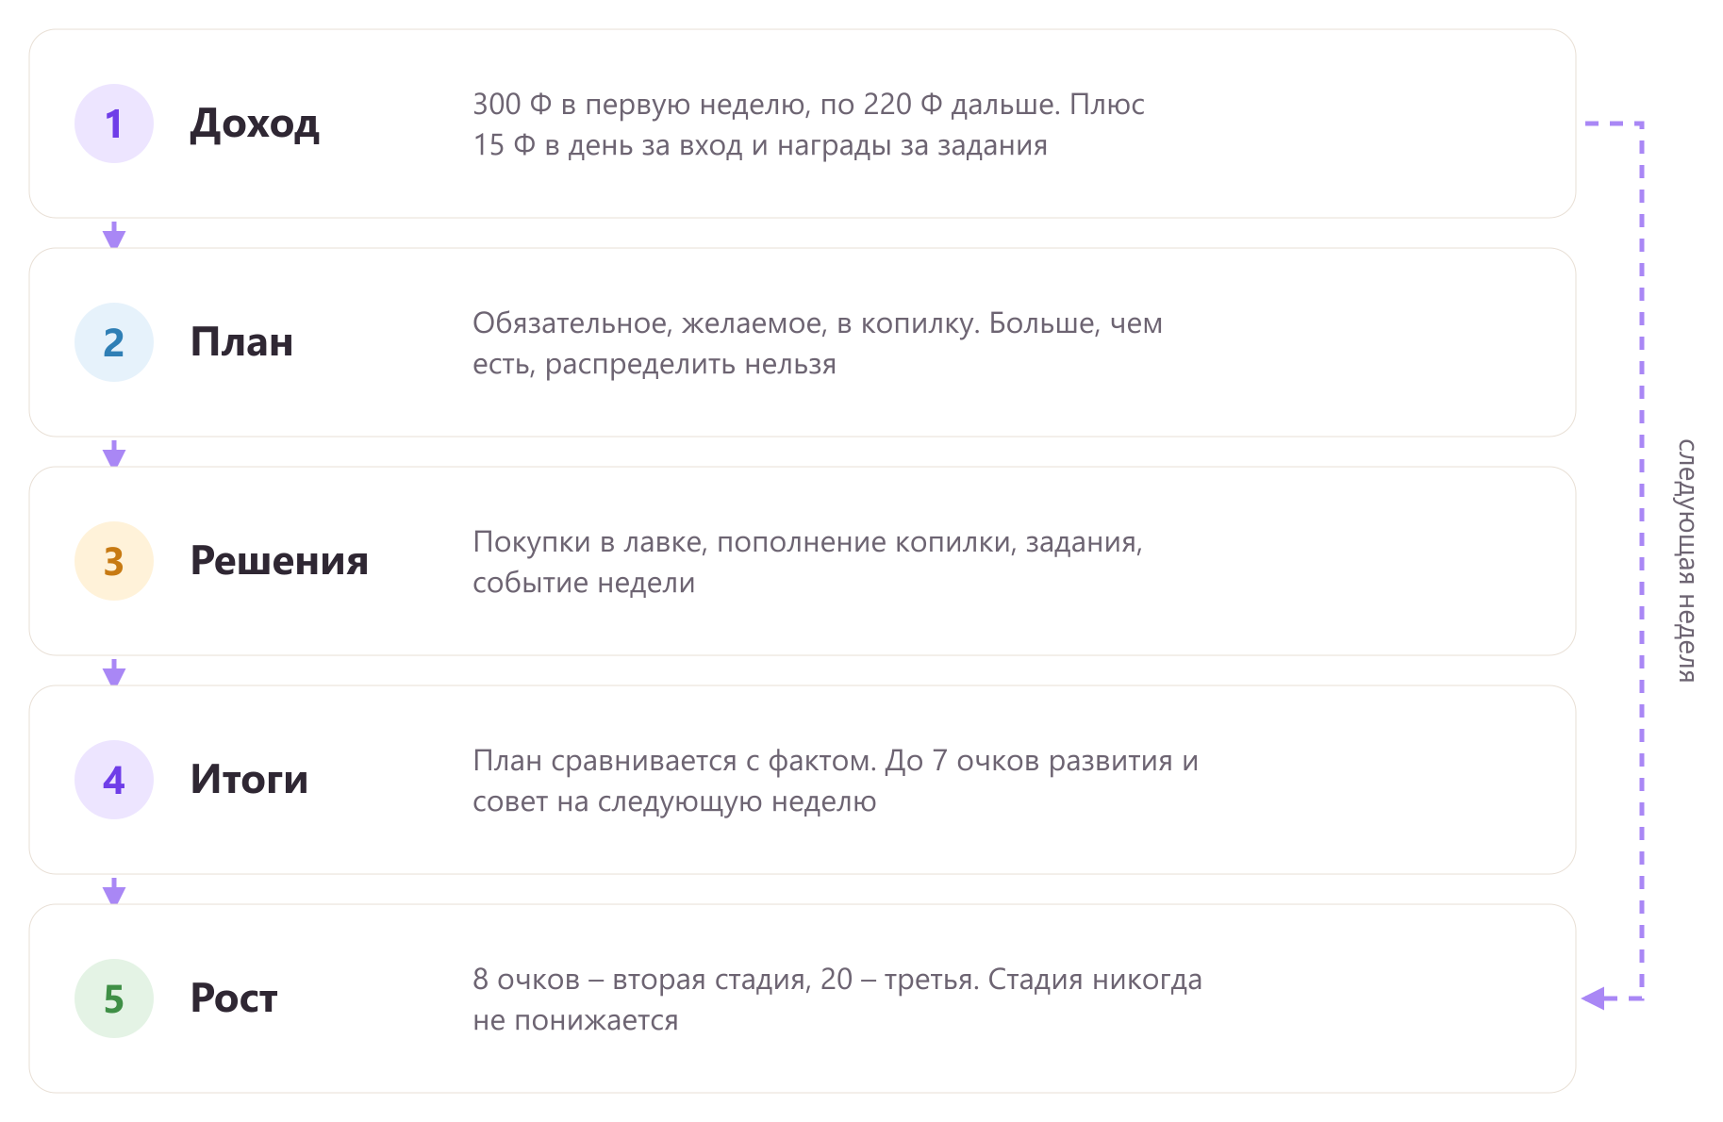
ИГРОВАЯ НЕДЕЛЯ И ЭКОНОМИКА
300 Φ стартовый бюджет первой недели
220 Φ карманные финкоины каждой следующей
3 направления обязательное, желаемое, копилка
12 товаров шесть обязательных и шесть желаемых
4 события подарок, осмотр у доктора, коврик, ярмарка
7 очков за идеальную неделю, три стадии – за 20
Неделя игровая: она идёт в темпе ребёнка и заканчивается, когда он сам подводит итоги. Ждать настоящую неделю не нужно – весь круг проходится за вечер

Slide 10

ЧТО РЕАЛИЗОВАНО
Полный игровой цикл. От создания питомца до роста: план, покупки, задания, копилка, событие, итоги недели
Три связанные механики. План бюджета, приоритет расходов и накопление на цель – каждая самостоятельна
Все обязательные требования ТЗ закрыты
Объяснение после каждого действия. Что изменилось, почему и что делать дальше – даже если решение неудачное
12 заданий по трём темам
12 товаров обязательных и желаемых
7 питомцев по три окраса и три стадии
16 слов в финсловаре
Сохранение и демо-режим. Прогресс живёт между запусками, сценарий проходится без ожидания суток
Сознательные границы. Нет звука, покадровой анимации и облака: офлайн, без разрешений и сбора данных

Slide 11

ИНТЕРФЕЙС ДЛЯ 7–11 ЛЕТ
Главный экран отвечает на три вопроса. Как себя чувствует питомец, что с деньгами и что сделать сейчас – без прокрутки.
Язык по возрасту. Короткие фразы, круглые суммы, счёт в пределах сотен. Слово «период» дети не поняли – везде стало «неделя».
Тексты не угадывают пол ребёнка. Не «ты накопил», а «накоплено». Самые частые обороты ловит автотест.
Ошибка без наказания. Игра объясняет, что произошло, и подсказывает следующий шаг.
Доступность. Крупный текст, отключаемые анимации, цель нажатия от 48 px, состояние передаётся не только цветом.

Slide 12
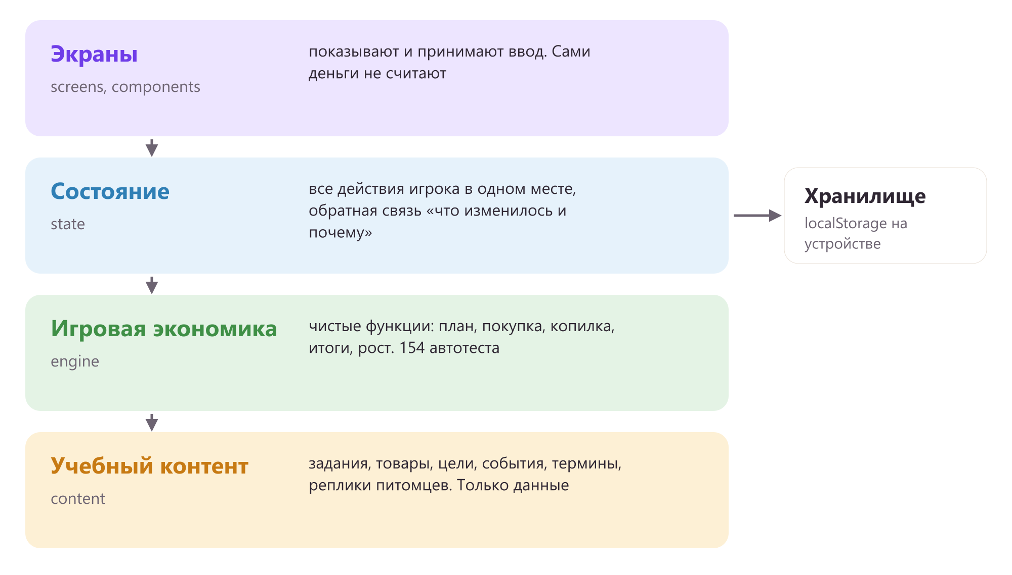
АРХИТЕКТУРА, СТЕК И ДАННЫЕ
Стек. React 18 и TypeScript, сборка Vite, упаковка в Android через Capacitor
Слои. Учебный контент отдельно от игровой экономики, экономика – отдельно от интерфейса
Чистая экономика. Все расчёты – чистые функции без React и хранилища, поэтому их проверяют автотесты
Данные. Один профиль в памяти устройства. Сервера нет, аккаунт не нужен
Обновление контента. Задания, товары, цели и события – данные в отдельных файлах: новый контент добавляется без переделки приложения
Разрешения. Ни одного: ни камеры, ни памяти, ни геолокации

Slide 13
ЧТО ПРОВЕРИЛИ И ЧТО ДАЛЬШЕ
154
2 круга
0
автотеста на экономику,
задания и тексты
проверки с детьми: двое
дома и класс в школе
разрешений Android
и собранных данных
Что показала проверка с детьми
Ограничения и план развития
• Слово «период» дети не понимали – заменили на «неделю» и добавили термин в финсловарь.
• Цель держит внимание: дети подходили к учителю показать результат – «я все задания прошёл, вот палатка у меня есть».
• Веб-версия удобнее APK для класса: открывается по ссылке сразу на нескольких устройствах.
• Контента хватает на пять-шесть недель игры – дальше нужен новый.
• Прогресс живёт только на устройстве: переноса между телефонами нет.
• Дальше: расширить проверку с детьми, два уровня сложности для 7–8 и 9–11 лет, реакции питомца и покупки, которые видно в комнате.

Slide 14
ССЫЛКИ И СБОРКА
Репозиторий:
https://github.com/AnnaKotlova111/CtrlAltWin_Finni
Сборка:
https://github.com/AnnaKotlova111/CtrlAltWin_Finni/releases
Документация: https://github.com/AnnaKotlova111/CtrlAltWin_Finni/tree/main/docs
Материалы для RuStore:
https://cloud.mail.ru/public/phRh/tfT223Xg7
Питомец Финни
версия 1.1, сборка 2
пакет ru.finni.pet
Android 5.1 и новее
Веб-версия:
https://demoversctrlaltwin.ru/

